Slide 1
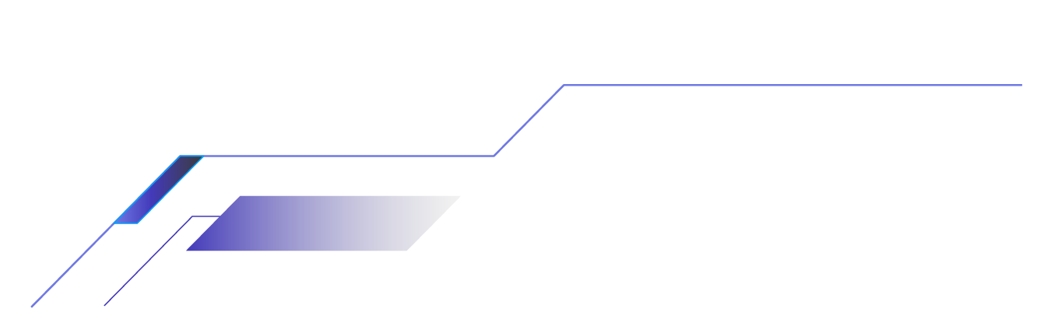

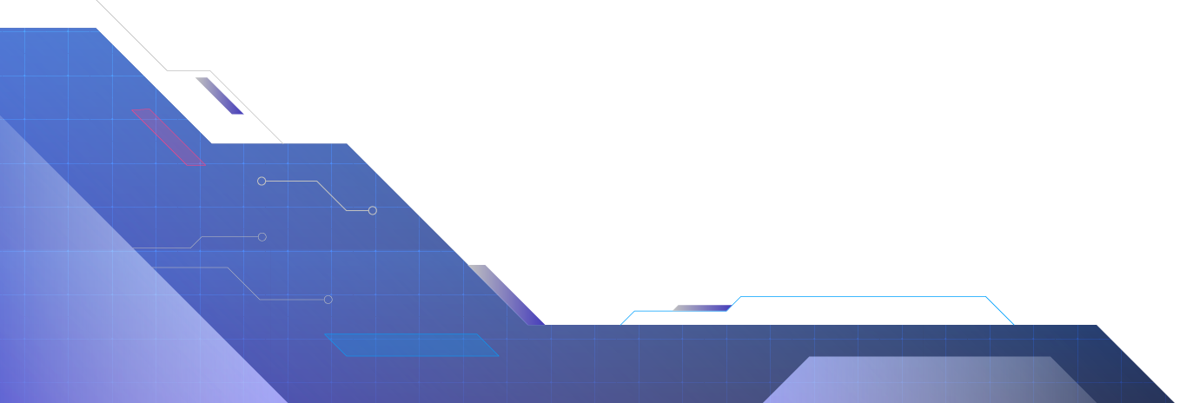


Fabrication d’un robot pour des enfants en classe de primaire
Inès Fualdes – 29/05/2024

Slide 2
Sommaire
1
4
Contexte du projet
Mise en plan
2
5
Analyse fonctionnelle
Contrôle qualité
3
6
Conception
Compétences

Slide 3
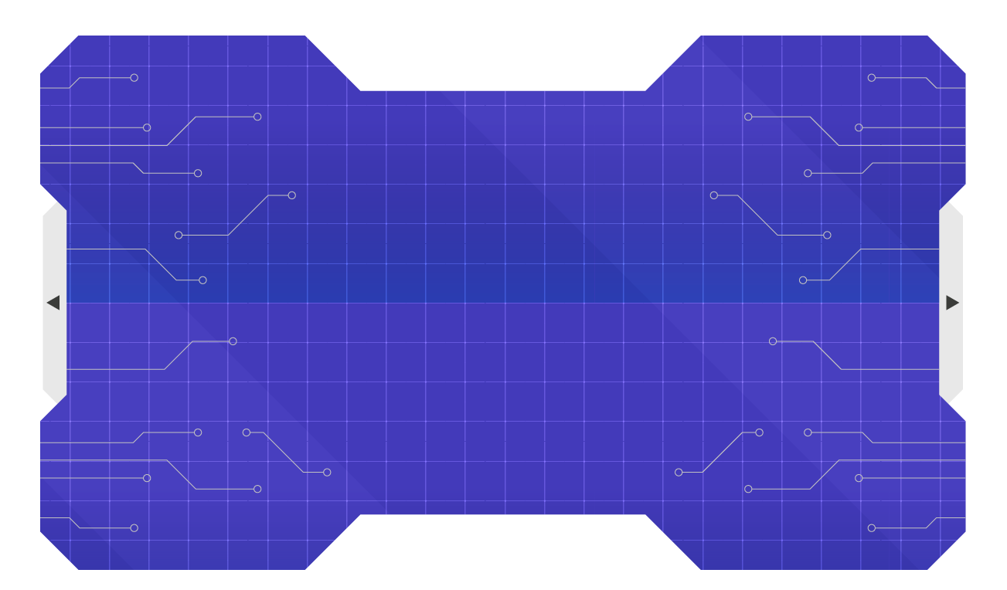
01
Contexte du projet
Contexte du stage / l’équipe / objectif du projet / Tâche réalisée

Slide 4
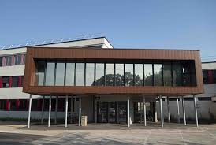
Contexte du stage
Lieux d’accueil : Fablab Cohabit – Gradignan
La structure accueille des adhérents, stagiaires, services civiques, étudiants… Ces personnes viennent pour utiliser le matériel ou pour réaliser un projet personnel / professionnel.
Le travail réalisé portait sur un projet déjà en cours. Il a été pensé par Thierry Bombardier et fait en étroite collaboration avec Marin Gérard, en service civique.

Slide 5
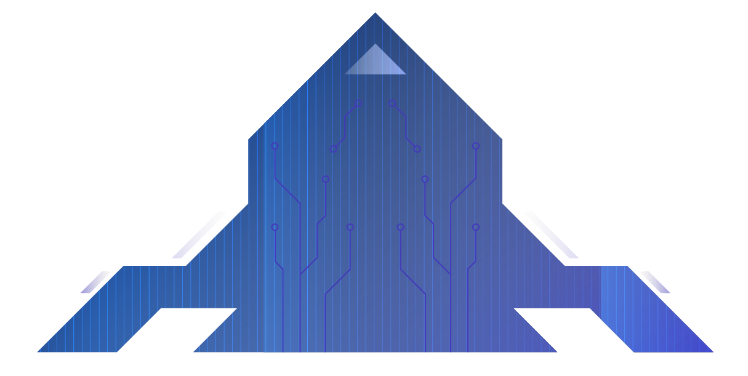
L‘équipe
Thierry Bombardier
Marin Gérard
Inès Fualdes
Imaginer le projet
Conception des pièces mécaniques sur FreeCAD
Impression 3D
Électronique
Programmation
Assemblage du robot
- Conception de pièce sur FreeCAD

Slide 6
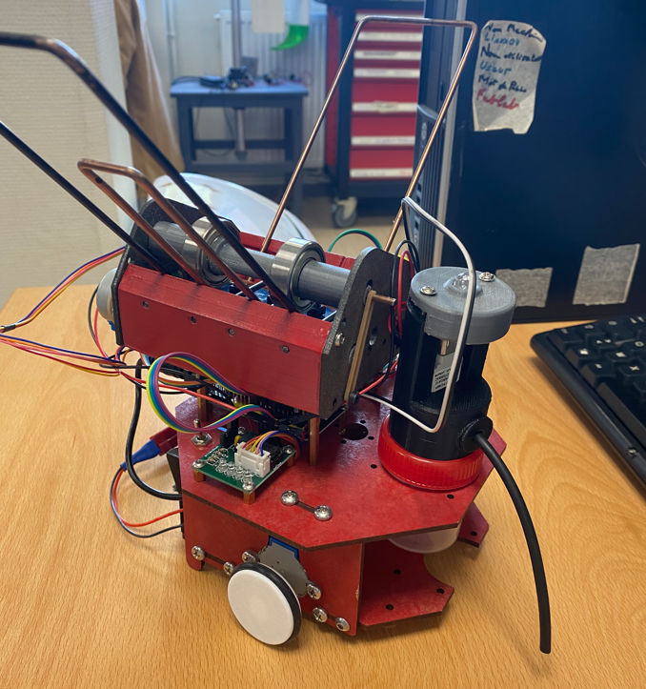
Objectif du projet
Réaliser un robot programmable par des enfants en classe de primaire, par le biais de gommettes collées sur une feuille de papier, traduisant des instructions d’actions.
Exemple d’instructions : avancer, reculer, tourner à 90° ou 180°, allumer une LED, arroser…
L’idée du créateur est de pouvoir donner des instructions spécifiques au robot, notamment, faire éteindre des bougies en arrosant avec une pompe positionnée sur le robot, écrire des lettres avec un stylo pouvant monter et descendre… une multitude de possibilité.

Slide 7
Tâche réalisée
Après une première version du robot, un problème d’équilibre a été observé, dû à une mauvaise répartition de la masse. Cela s’explique notamment par un support de pompe à eau à la verticale.
Objectif personnel :
Réaliser un support de pompe avec une hauteur limitée, en impression 3D, à l’aide de Freecad.

Slide 8
02
Analyse du projet
PESTEL / Analyse fonctionnelle / FAST / SWOT / WBS

Slide 9
Analyse PESTEL : robot
Politique
Economique
Social
Technologique
Environnemental
Légal
- Politique de réindustrialisation de la France
- Emploi, projet d’étudiant, stagiaire, service civique
- Projet pour des enfants en classe de primaire, liant différentes personnes et profil
- Mettre en avant la technologie chez les plus jeune, développer ce domaine
- Le robot peut être utilisé pour éteindre des bougies ou arroser des plantes dont peut être imaginé à plus grande échelle pour l’agriculture…
- Touche un domaine éducatif, utilise
des produits légaux

Slide 10
SWOT : robot
Forces
Enseignement
Ludique
Apprentissage technique aux enfants
Emplois (stage, service civique, personnel…)
Faiblesses
Coût supérieur aux prévisions
Design
Le SWOT est un outil destiné à identifier les options stratégiques d’une entreprise ou d’un projet. Elle se compose en 4 parties.
Dans notre cas, nous l’avons appliquée au robot.
Opportunités
Être en contact direct avec des enseignants
Croissance de ce type de demande
Augmentation de visibilité et commercialisation
Menaces
Robot concurrent
Augmentation des coût des fournisseurs
Manque d’application dans les écoles

Slide 11
Analyse du besoin : pompe à eau
Les enfants
L’enseignement
Fixer la pompe et arroser correctement
Support de pompe
Aptitude des enfants à utiliser un robot et ses différentes fonctions
Le support de pompe rend service aux enfants et à l’enseignement en agissant sur la fixation de la pompe à eau afin d’améliorer l ’aptitudes des enfants à utiliser un robot programmé et ses différentes fonctions.

Slide 12
Diagramme des environants : pompe à eau
→ Fonction principale et fonctions secondaires
FP | Fixer la pompe sur le support
FS1 | Fixer la carte électronique sur le support de la pompe
FS2 | Mettre une LED visible
FS3 | Protéger la carte électronique de possible projection d’eau
FS4 | Protéger aux maximum les fils

Slide 13
Diagramme des environants : pompe à eau
→ Fonctions contraintes
1 | L’ensemble du système (pompe, carte électronique, LED) doit pouvoir passer sous le scan du robot en hauteur
2 | Le support de la pompe doit se positionner sur le bouchon du récipient d’eau
3 | La pompe doit être positionner à plat, sans bouger
4 | Le support doit être bien fixé au châssis du robot et ne pas bouger
5 | Les tuyaux d’eau doivent être tenus et pas pincés
6 | Le récipient doit pouvoir être facilement rempli
7 | La sortie d’eau au niveau de tuyau doit avoir une intensité modérée
8 | La carte électronique doit être fixée et protégée

Slide 14
Diagramme des environants : pompe à eau
→ Diagramme
Pompe
Châssis robot
Fixation
FS1
FC7
FP
FC1
Connecteurs
FC6
Support
pompe
FS4
Tuyaux
FC2
Environnement extérieur
FC5
FS3
Récipient
FC4
FC3
FS2
Carte
électronique
LED
FP : fonction primaire
FS : fonction secondaire
FC : fonction contrainte

Slide 15
03
Conception
Paramètres / Fichier

Slide 16

Conception
→ Paramètres
Logiciel CAO | Freecad
Logiciel impression | OrcaSlicer
Imprimante 3D | Bambu Lab P1 0,4 nozzle
Filament | PLA
Densité de remplissage | 15%
Type d’impression | Avec support

Slide 17
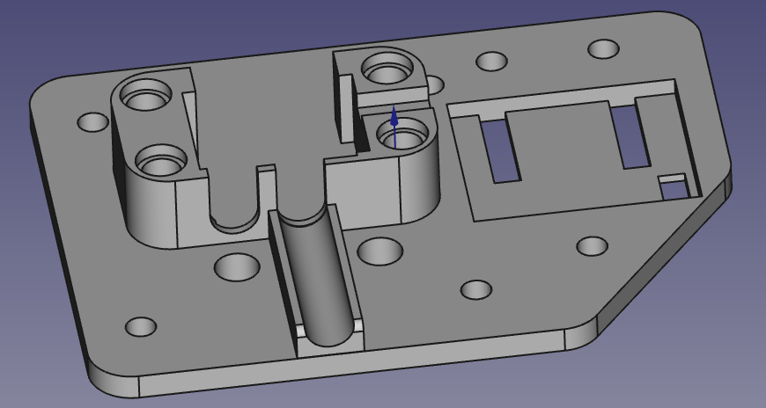
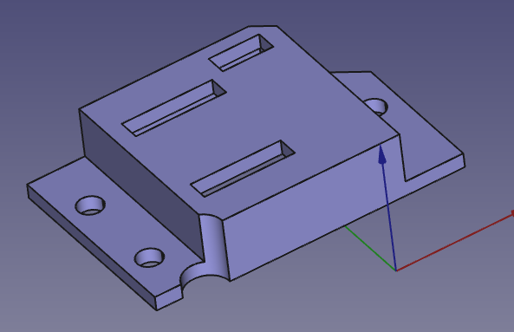
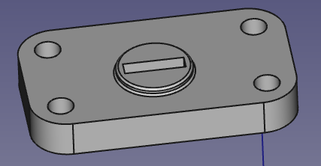
Conception
→ Fichier FreeCAD final
Support de pompe
Cache pompe
Cache carte électronique

Slide 18
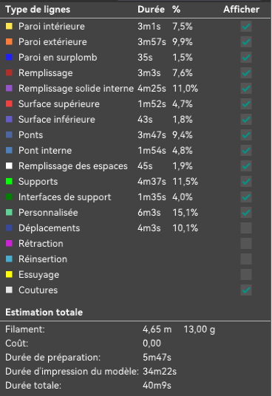
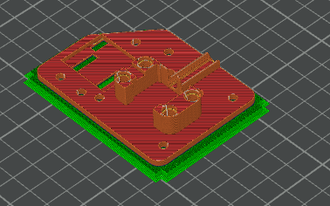
OrcaSlicer
Logiciel permettant de trancher la pièce couche par couche, ajouter des supports d’impression et estimer la durée d’impression, la masse de filament, le coût…
Support

Slide 19
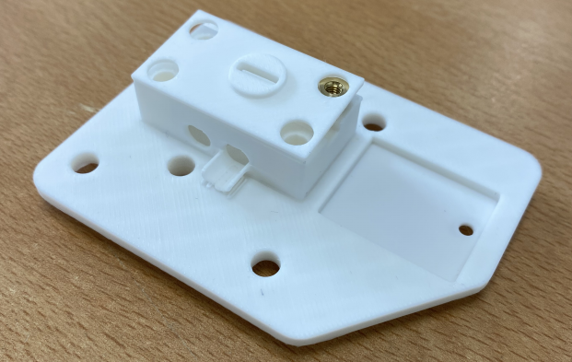
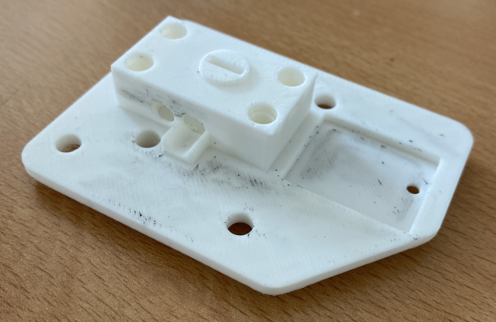

Conception
→ Amélioration continue
La pièce a été imaginé une première fois et a été améliorée au fur et à mesure.
1 |  | - Perçages d'emplacement de la pompe sur le support mal positionnés - Perçages des inserts trop courts - Hauteur du cache de la pompe n'est pas uniforme - Modifier l'avancement du tuyau (renforcer et éviter les supports inutiles) - Pompe mal représenté
2 |  | - Cavité de la carte électronique pas assez large - Pompe pas assez serrée dans le support - Perçages d'emplacement de la pompe sur le support mal positionnés - Diamètre du support trop petit - Avancement du tuyau doit aller jusqu'au bord du support - Perçage recevant l'arrivée d'eau doit être ouvert jusqu'à l'arrivé du cache - Augmenter épaisseur du cache et créer une rainure pour passer des fils - Ajouter des perçages de fixation autour de la carte électronique - Ajouter perçage proche de la pompe et sur la réserve d'eau

Slide 20
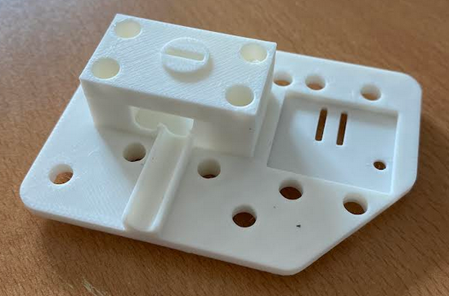
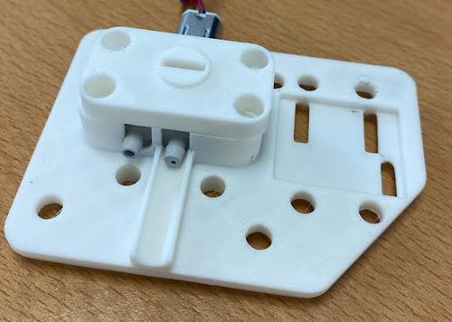
Conception
3 |  | - Ouvrir les deux perçages d'emplacement de la pompe jusqu'au cache - Augmenter l'épaisseur à l'arrière de la pompe afin de mieux tenir la pompe - Augmenter le diamètre du support - Décaler et changer le perçage en rainure jusqu'au bord de la cavité pour les soudures - Décaler les rainures et augmenter l’épaisseur
4 |  | - Diamètre des perçages du cache de la pompe et les perçages de fixation trop grand - Enlever un perçage de fixation au niveau de la carte et le centre sur un côté - Faire une rainure à la place d'un perçage au niveau de la carte électronique - Ajouter un cache au-dessus de la carte en faisant des perçages de fixation et des rainures afin de laisser passer les fils

Slide 21
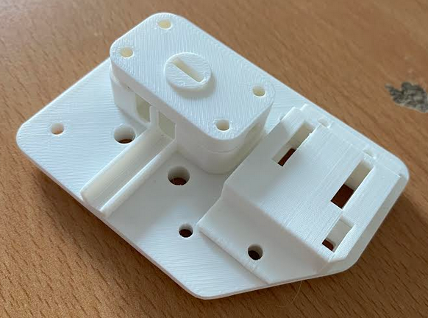
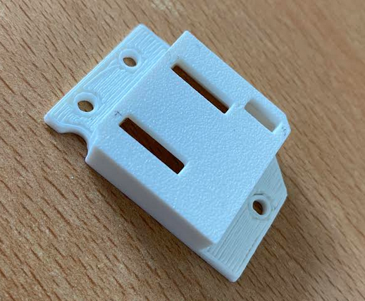
Conception
5 |  | - Perçage de fixation de la platine pas assez marqué sur le cache - Ajouter des côtés afin de mieux tenir la carte et limiter d'avantage les éclaboussures d'eau
6 |  | - Perçages de fixation trop étroit - Perçages des inserts encore légèrement étroits

Slide 22
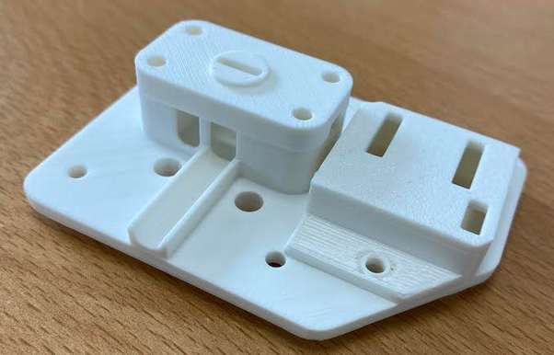
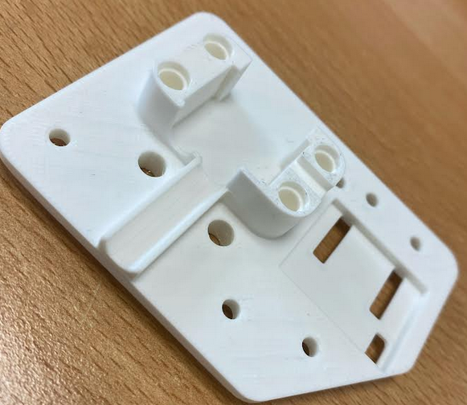
Conception
7 |  | - Augmenter la largeur d'ouverture laissant passer les tuyaux
8 |  | - Pièce validée

Slide 23
Mise en plan
04
Mise en plan / Côtes

Slide 24
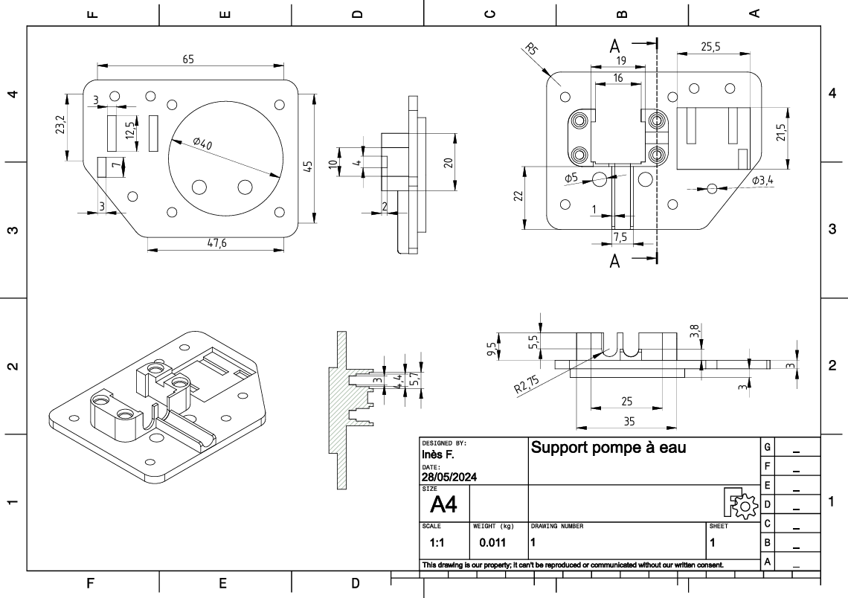

Slide 25
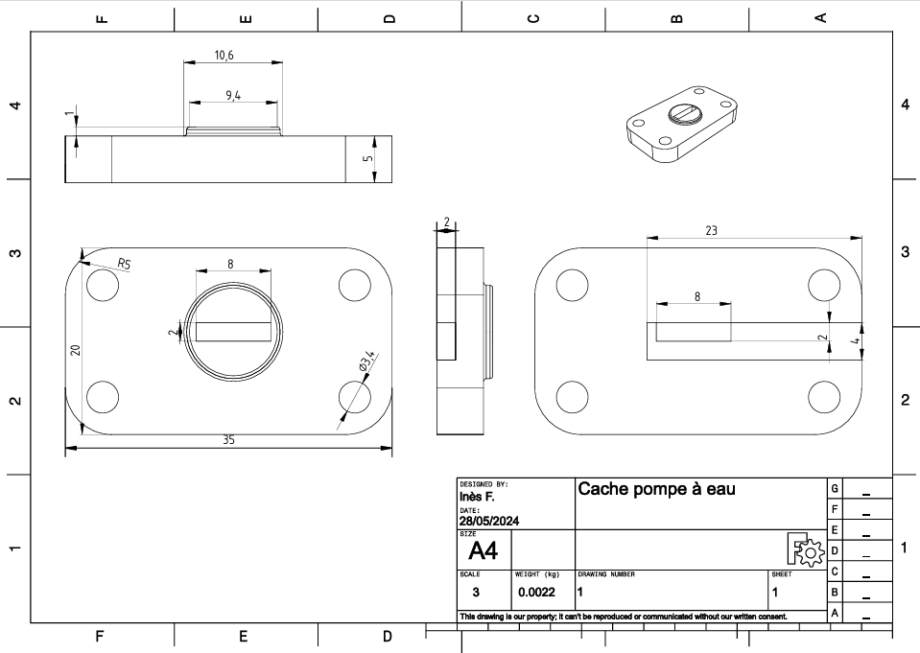

Slide 26
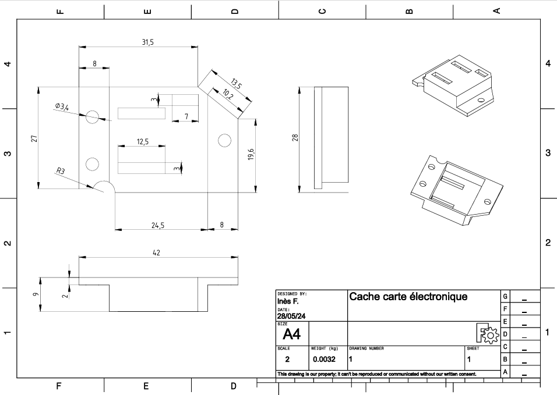

Slide 27
05
Contrôles
Dimensionnel / Etat de surface

Slide 28
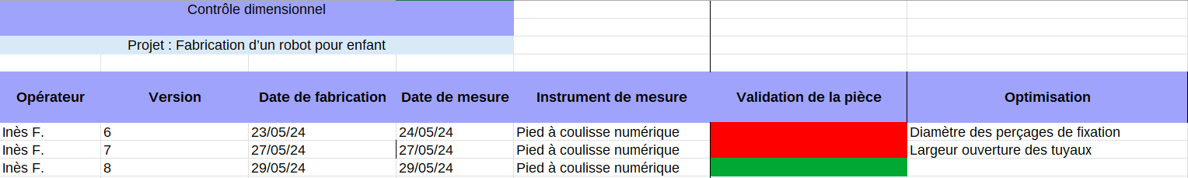
Contrôle dimensionnel
Le contrôle dimensionnel permet d’assurer la conformité d’une pièce après sa production. J’ai contrôlé mes différentes pièces à l’aide d’un pied à coulisse et les ai répertoriés dans le tableur suivant. Des modifications sur les pièces ont été réalisées, ainsi des changements de mesures sont apparus.

Slide 29
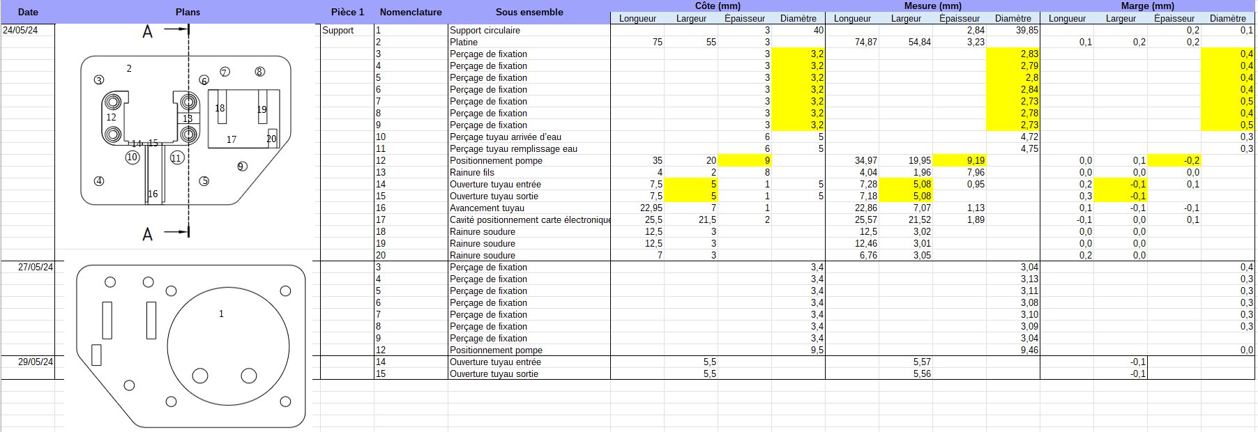
Contrôle dimensionnel

Slide 30
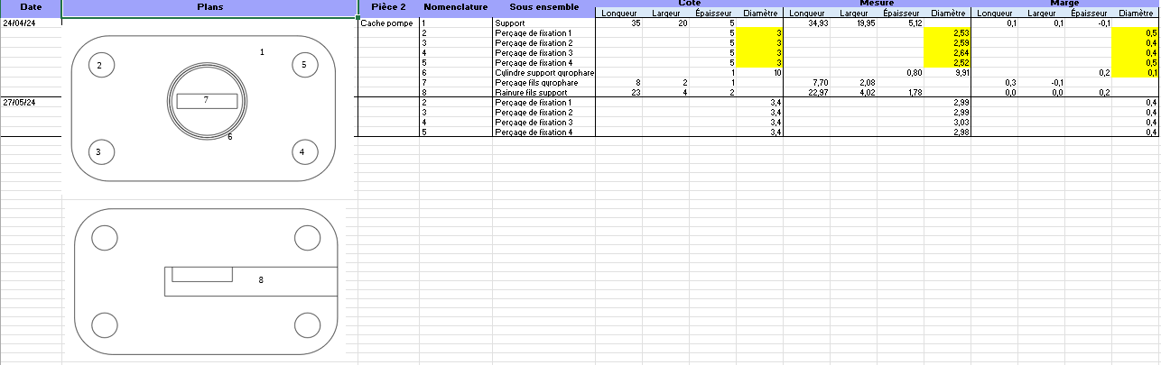
Contrôle dimensionnel

Slide 31
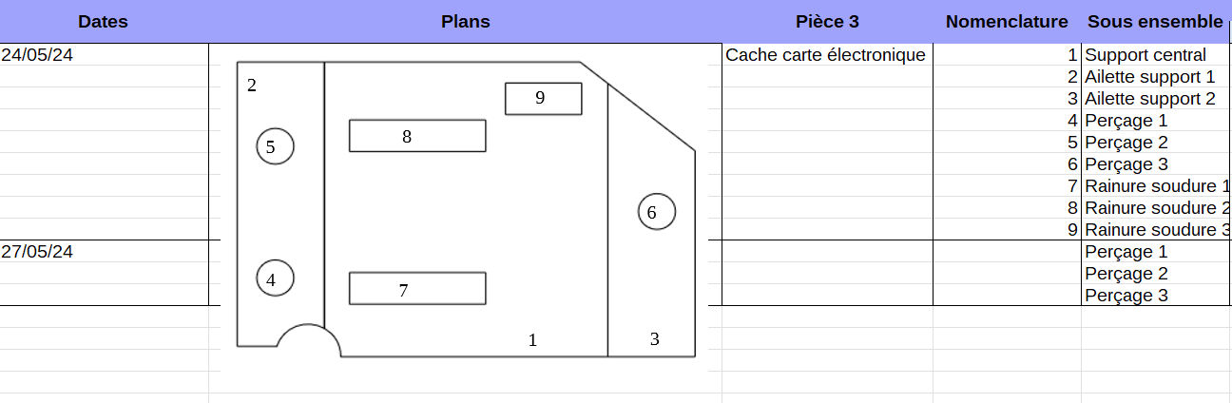
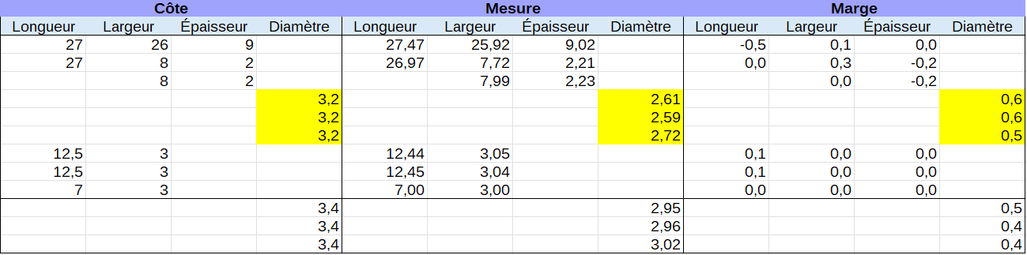
Contrôle dimensionnel

Slide 32
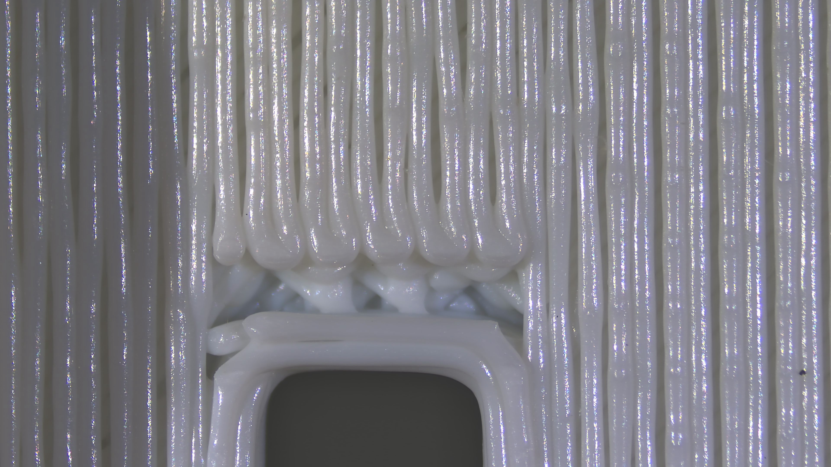
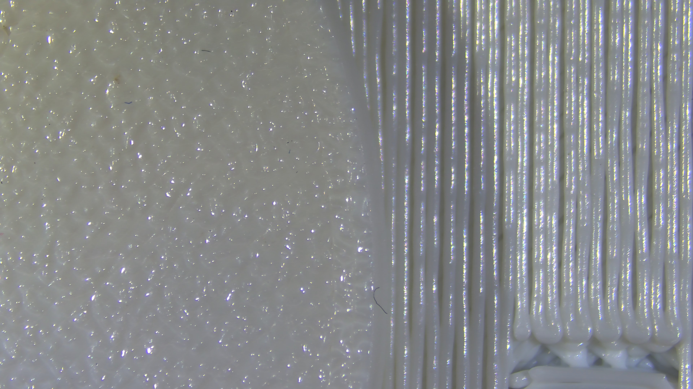
Contrôle visuel
Un contrôle supplémentaire a été effectué afin d’observer l ’état de surface de la pièce après une impression 3D.
Ce contrôle visuel est réalisé avec du matériel de l’IUT GMP de Gradignan. Il s’agit d’un microscope équipé d’une caméra.
Ces observations nous informent notamment d’une rupture aux alentours des perçages et rainures, fragilisant la pièce dans ces zones. Si la pièce est fortement sollicitée dans ces zones, elle risque de se casser. De plus, on remarque suivant le positionnement sur la pièce que l’aspect est plus poreux, d’autre part on voit la manière rectiligne dont la matière a été déposée.

Slide 33
Compétences
06

Slide 34
Compétences travaillées
Conception (FreeCAD) | Réalisation d’une pompe à eau
Impression 3D | Fonctionnement de l’imprimante Fabrication de la pompe à eau
Documentation | Documenté le site du Fablab (Wiki)
S’intégrer à une équipe | S’intégrer au projet robot (notamment en collaboration avec Marin pour l’amélioration de la pièce et le bon fonctionnement et l’accompagnement de Thierry Bombardier)
Autonomie | Recherche sur Internet/tutos Amélioration de la pièce
Analyse/Esprit critique | Sensibilisation aux matériaux utilisés (ex : peinture utilisé sur le robot compatible avec les enfants) Amélioration continue
Curiosité | - S’intéresser à la programmation (explication par Marin)

